Slide 1


EDB异动机会
07月30日 20:15
方建伟
执业编号:A1120613090012
基金从业编号:A2025062200022x
经传十大金牌讲师，从事证券行业10余年，自创一套“股海钓鱼操作系统”，真正教中小投资者能够理解市场，更好的适应市场，在市场当中稳定的获利！

Slide 2
01/
02/
03/
市场行情
EDB异动
机会方向

Slide 3
01
市场行情解读

Slide 4
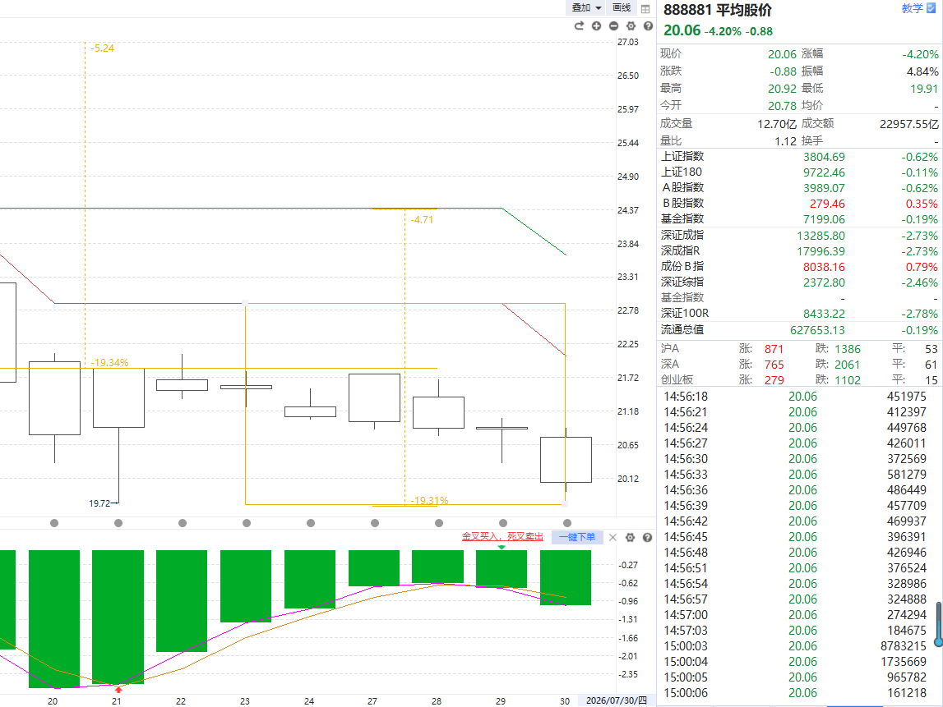
7月30日观点
1、牛熊线下移，市场重心继续向下；我认为前低点是本次震荡区间的下支撑位。
2、平均股价处于牛熊线之下，也就是说当下仍然是一个非理性的杀跌区域；
3、从捕捞季节来看，这里已经有点底背离的味道了，短期看是否会有一个金叉反弹；
4、若是反弹，上方压力位是牛线；
5、从流动资金来看，当下翻红只需要2.5万亿，而今天是2.3万亿，所以看看下一轮的金叉，是否有机会流动资金翻红。
总论：当下仍然是S+绿，对于保守或稳健的朋友，更多还是多看少动，等待B+红更好；
对于激进一些的朋友，可以考虑小仓位建底仓，把握一轮金叉的反弹机会。

Slide 5
02
EDB异动

Slide 6
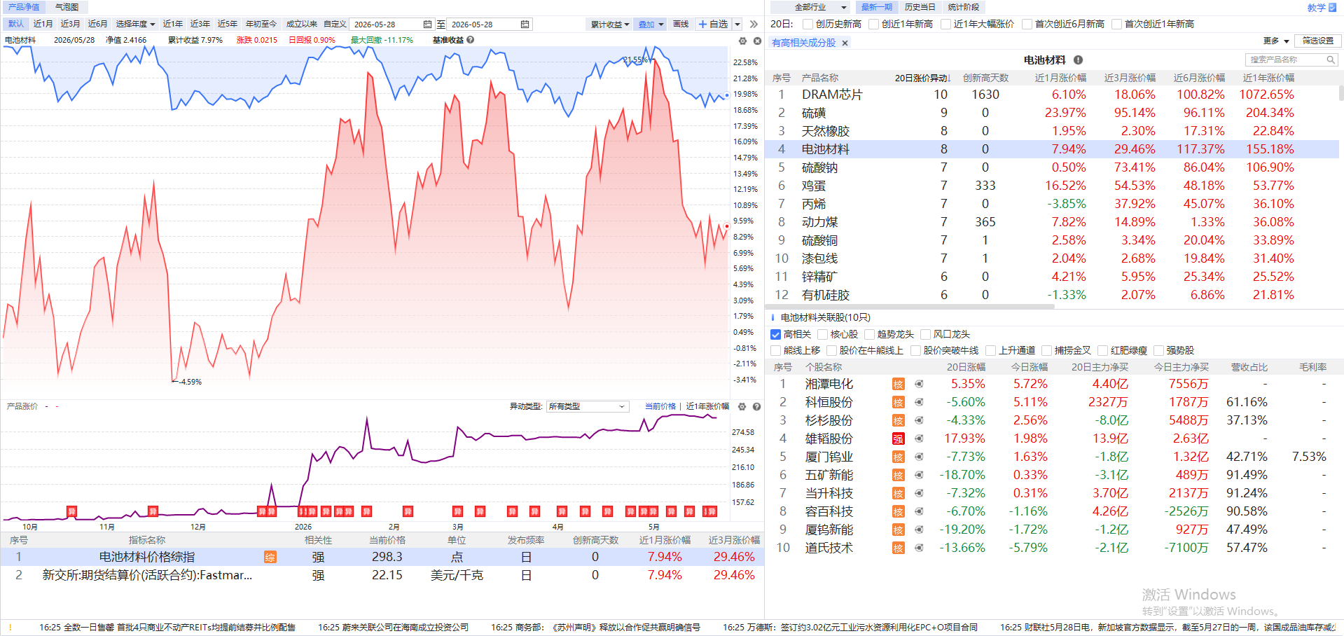
涨价异动

Slide 7
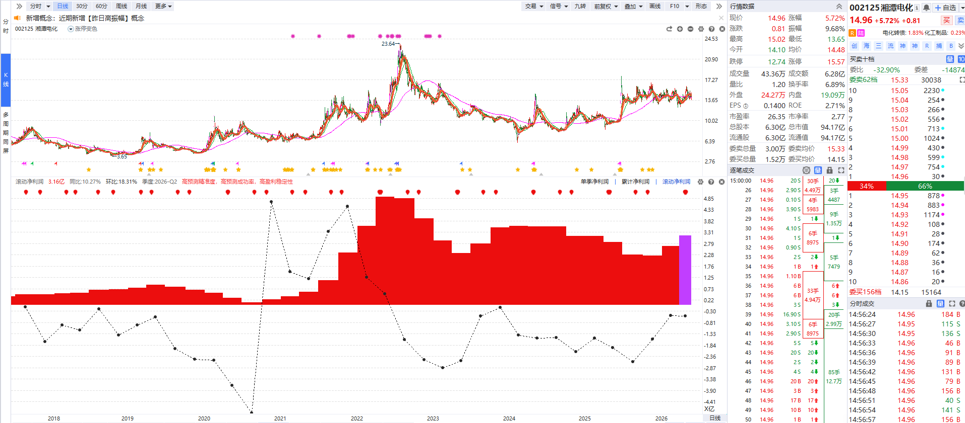
案例讲解-湘潭电化

Slide 8
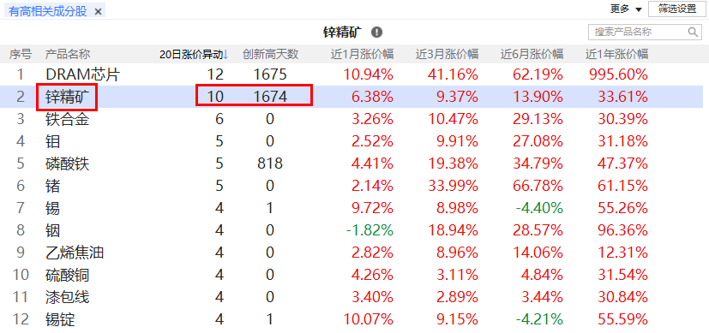
涨价异动

Slide 9
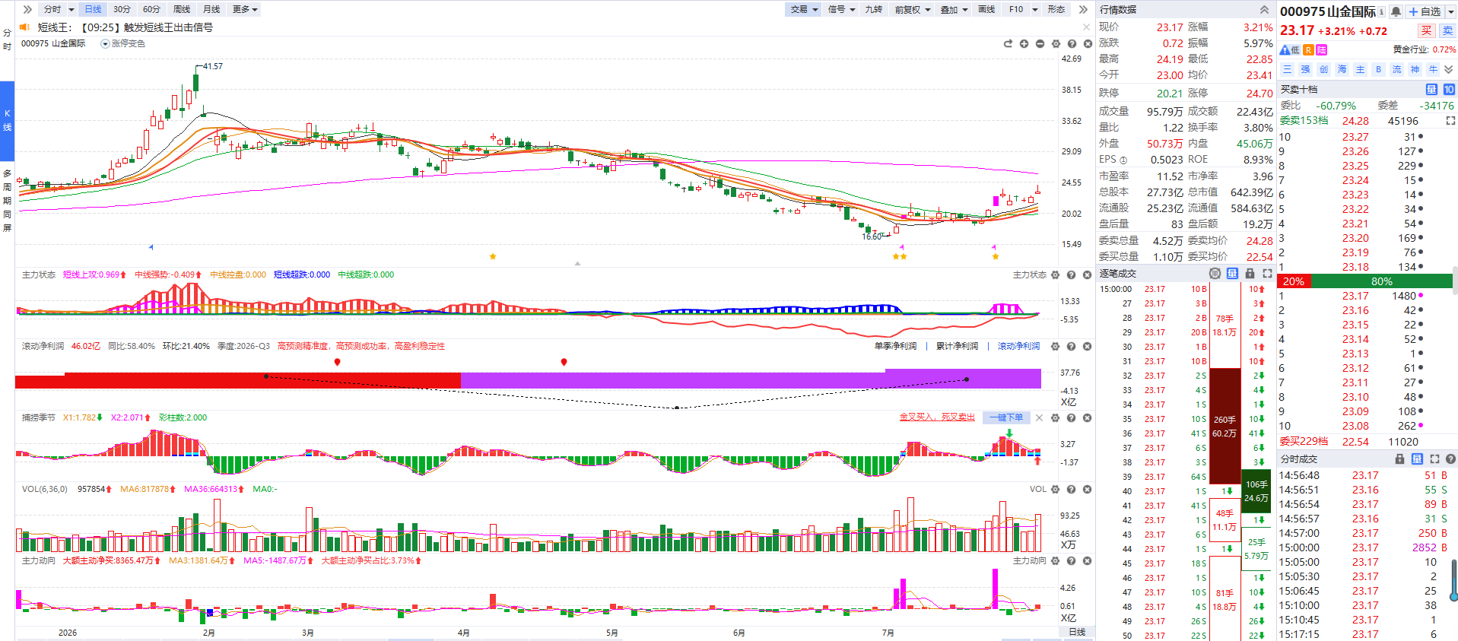
案例讲解-山金国际

Slide 10
03
机会方向

Slide 11
思考方向
当市场出现B+红的时候，重点关注主题猎手的表现，特别留意符合以下条件的主题：
1、在涨停棱镜的榜5之内；
2、主力净买额在前5之内；
3、板块涨停家数超5家多；

Slide 12


Slide 13


